Slide 1
Автор презентации: Згулкина Наталья Сергеевна,
учитель русского языка и литературы.
Презентация к уроку по учебному предмету «Русский язык» в 5 классе на тему:
«Буквы О и Е после шипящих и Ц в окончаниях имен существительных».

Slide 2
Приём «Верю - не верю»
1. Морфема-это наибольшая значимая часть слова?
2. Приставка, корень, суффикс, окончание – это морфемы?
3.Окончание- это значимая часть слова, которая образует формы слова?
4. Ж, Ш, Ч, Щ, Ц - это звонкие согласные?

Slide 3
Самопроверка.
Не верю.
Верю.
Верю.
Не верю.

Slide 4
ОЦЕНИ СЕБЯ.
«5» – нет ошибок
«4» – 1 ошибка
«3» – 2 ошибки
Более 3 ошибок – в следующий раз выполни задание лучше.

Slide 5
Материал для исследования.
Каш е й | Плащ о м
Туч е й | Врач о м
Перц е м | Дворц о м

Slide 6
Тема урока: «Буквы О - Е после шипящих и Ц в окончаниях существительных».

Slide 7
Цель урока:
Научиться …после шипящих и ц в ...имен существительных.

Slide 8
Материал для исследования.
Каш е й | Плащ о м
Туч е й | Врач о м
Перц е м | Дворц о м

Slide 9
Алгоритм – порядок действий.
1. Определи часть речи.
(Слово – существительное с основой на ж, ш, ч, щ и ц)
2. Выдели окончание.
3. Поставь ударение
(под ударением напишу о, без ударения напишу Е)

Slide 13
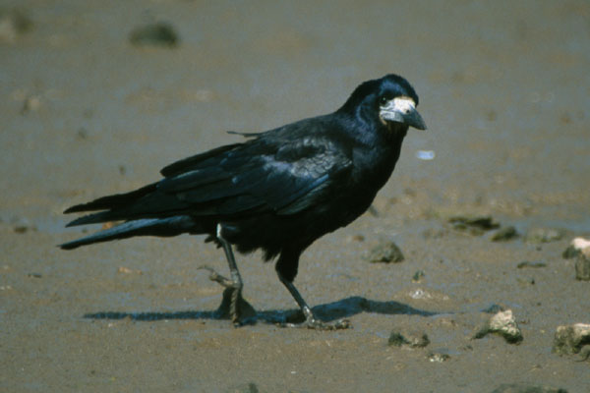

Slide 15
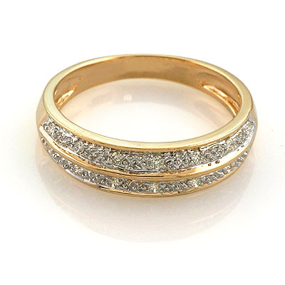

Slide 16
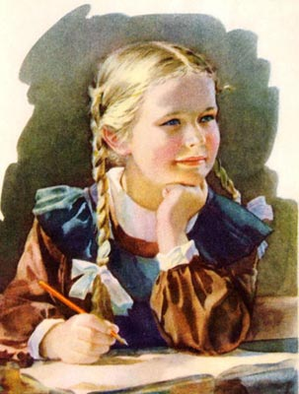

Slide 18
Взаимопроверка.
Врачом Сердцем
Мячом Ученицей
Грачом Полотенцем
Карандашом
Кольцом

Slide 19
САМОСТОЯТЕЛЬНАЯ РАБОТА с последующей самопроверкой с целью отработки изученного правила.
1.Заросло камыш…м. 2.Выращивать птенц…в. 3.Прилетают с добыч…й. 4.Жир под кож…й. 5.Лютой стуж…й. 6.Темной туч…й. 7.Схвачен лисиц…й. 8.Ждать скворц…в. 9.Любуюсь птиц…й.

Slide 20
Проверь себя.
1.Заросло камышом. 2.Выращивать птенцов. 3.Прилетают с добычей. 4.Жир под кожей. 5.Лютой стужей. 6.Темной тучей. 7.Схвачен лисицей. 8.Ждать скворцов. 9. Любуюсь птицей.

Slide 21
ОЦЕНИ СЕБЯ.
«5» – нет ошибок
«4» – 1 ошибка
«3» – 2 ошибки
Более 3 ошибок – в следующий раз выполни задание лучше.

Slide 22
РЕФЛЕКСИЯ. 1.Я умею правильно писать буквы О и Е после шипящих и ц в окончаниях существительных и могу объяснить другому. 2.Я умею правильно писать буквы О и Е после шипящих и ц в окончаниях существительных, но иногда сомневаюсь, поэтому мне надо ещё поработать. 3. У меня ещё возникают вопросы

Slide 23
ДОМАШНЕЕ ЗАДАНИЕ.(по выбору)
1.Выучить правило стр. 76 (обязательно для всех)
2. «Словарный диктант для соседа».
(Дома составить на изученное орфографическое правило словарный диктант с пропущенными орфограммами (на отдельной карточке).

Slide 24
Спасибо за урок!

